Slide 1
CHUYỂN ĐỔI SỐ HỆ 2 SANG HỆ 8

Slide 2





Yêu cầu
$$10011101$$
$$(2)$$
$$=$$
$$?$$
$$(8)$$

Slide 3






















Quy tắc 1: Nhóm 3 bit từ phải qua trái
$$0$$
$$1$$
$$0$$
$$0$$
$$1$$
$$1$$
$$1$$
$$0$$
$$1$$
$$(2)$$
$$0$$
$$1$$
$$0$$
$$(2)$$
$$0$$
$$1$$
$$1$$
$$(2)$$
$$1$$
$$0$$
$$1$$
$$(2)$$
Nếu nhóm bị thiếu bit, chèn bit 0 vào bên trái cùng

Slide 4















































Quy tắc 2: Chuyển đổi sang số hệ 8
$$7$$
$$1$$
$$1$$
$$1$$
$$10011101$$
$$(2)$$
$$6$$
$$1$$
$$1$$
$$0$$
$$5$$
$$1$$
$$0$$
$$1$$
$$4$$
$$1$$
$$0$$
$$0$$
$$0$$
$$011$$
$$(2)$$
$$101$$
$$(2)$$
$$10$$
$$(2)$$
$$3$$
$$0$$
$$1$$
$$1$$
$$2$$
$$0$$
$$1$$
$$0$$
$$1$$
$$0$$
$$0$$
$$1$$
$$2$$
$$(8)$$
$$3$$
$$(8)$$
$$5$$
$$(8)$$
$$0$$
$$0$$
$$0$$
$$0$$
Tại sao chỉ giới hạn 0 – 7?
Tại sao chỉ có 3 bit?
Số hệ 8: 8 trạng thái
1 bit có 2 trạng thái (0,1) 2³=8

Slide 5



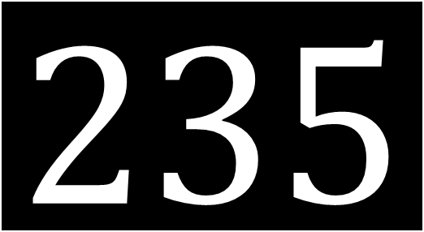
Kết quả
$$10011101$$
$$(2)$$
$$235$$
$$(8)$$

